Slide 1
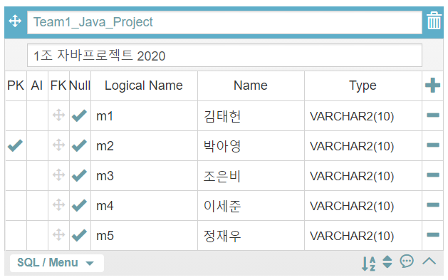
1조 자바프로젝트

Slide 2
초안 스케치: 로그인 페이지
***(DB관리시스템이름 차후선정)에 오신것을 환영합니다.
아이디
비밀번호
사용자 등록
로그인
사용자등록페이지
메인 홈

Slide 3
초안 스케치: 회원가입 페이지
사용자 등록
열람자, 관리자 등록 창(관리자 OR 유저. *유저는 조회만 가능함)
이름
아이디
비밀번호
관리자□
열람자□
나가기
등록하기
메인으로
로그인페이지

Slide 4






초안 스케치: 메인 홈 페이지
관리자||열람자 님!
출력 표 미리보기 창
약 이름 | 약 성분 및 외형 | 효능 | 복용지도 및 주의사항 | 유통기한 | 제약 회사 | 금액
입력
관리
유통기한임박
사용자 등록

Slide 5


초안 스케치: DB관리
로그인 정보 : 관리자 || 열람자
DB등록
-데이터 베이스 관리(재고 관리)
- 테이블 조회 (현재 약국에 있는 아이템 목록)
- 테이블 변경 (테이블 DROP 기능, 생성)
- 튜플 삽입(약국 아이템 목록 추가)
- 튜플 삭제(약국 아이템 목록 삭제)
- 데이터베이스 관리창을 메인으로 하면 좋을 것 같습니다.
제품명
약 성분 및 외형
효능
복용지도 및 주의사항
C:\Users
제약 회사
클릭하면 파일 추가 라이브러리 실행, 탐색기 드래그 앤 드롭도 됬으면 좋겠는데.. 시간나면 진행
유통기한
YYYY-MM-DD
← 글 작성 후 사라짐
금액
메인으로
재고
화면전환X →
등록 후 내용리셋
연속 등록 가능
등록하기
나가기

Slide 6
초안 스케치: 약 정보 창
로그인 정보 : 관리자 || 열람자
DB목록
-약 정보 창(SQL표 출력 화면. 아래는 표의 열 제목들, (나중에 중요한 것만 추려서))
[복용 주의사항]
-같이 먹으면 안되는 약
-식사를 반드시 같이 해야하는 약
-물을 충분히 마셔야 하는 약
-바로 취침하면 안되는 경우
-장기복용 불가 경우
-약의 외관모양
-소진 시 대체 약국
-유통기한
약 이름 | 약 모양 | 약 성분 및 외형 | 효능 | 복용지도 및 주의사항 | 유통기한 | 제약 회사 | 금액 | 재고
삭제하시겠습니까?
확인
취소
①
②
삭제완료!
권한이 없습니다.
확인
확인
화면전환X
메인으로
나가기
삭제하기

Slide 7
초안 스케치: 약 추천
로그인 정보 : 관리자 || 열람자
DB검색
-증상에 따른 복용해야하는 약 추천 창
-증상입력 시 추천 약 보여줌
※증상이 겹치는 경우 복수의 약 제품이 추천 될
수 있음
검색어를 입력하세요.
검색
Sql 조회. 아래 결과물 출력
약 이름 | 약 성분 및 외형 | 효능 | 복용지도 및 주의사항 | 유통기한 | 제약회사 | 가격 | 재고
메인으로
나가기

Slide 8

초안 스케치: 유통기한 임박 알리미 창
로그인 정보 : 관리자 || 열람자
유통기한 임박 재고
<유통기한 임박 알리미 창(10일이내 소진해야하는 경우)>
-로그인 시 팝업(수업시간에 떴던 WELCOME창 활용)
-홈페이지(데이터 베이스 관리||약 정보 창)와 두개의 창 호출
-임박 순서대로!! **현 날짜기준으로 DB에 들어간 설정값 기간이 10일 미만인것으로 비교해야하는 기능이 들어가야하는 것이 요점
YYYY-MM-DD
약 이름 | 유통기한
 | 2020-09- 27
메인으로
나가기

